Slide 1

3.1 Elektr maydonini hisoblash.
3.2.Elektr sig’im.
Submitted by Usmonov Johongir.

Slide 2
Reja :
1.Elektrostatik maydonda bajarilgan ish.
2.Potentsial.Potentsiallar farqi. Potentsiallar gradiyenti.
3.Elektrostatikaning umumiy masalasi.
4.Puasson va Laplas tenglamalari.
5.Elektr maydonida o’tkazgichlar.

Slide 3
Tayanch so’zlar: maydonda bajarilgan ish, maydonining uchlanganligi,potentsial, o’tkazgichlar

Slide 4
Zaryadlarning o’zaro ta’sir qonuni elektrostatikaning asosiy qonunidir. Zaryadlarning o’zaro ta’siri dastlab butun olam tortishish qonuni bilan rasmiy o’xshashlik asosida tushuntirilardi. Bunda elektr kuchlar ham, butun olam tortishish kuchlari ham oralik fazoning hech kanday ishtirokisiz «Uzokdan ta’sirlashish» dan iborat deb olinardi.

Slide 5
Xaqiqatda esa zaryadlar atrof fazoda (tortishuvchi massalar kabi) kandaydir fizik o’zgarishlar yuzaga keltiradi, bu o’zgarishlarni avvalo tekshirilayotgan zaryadlardan biror masofa joylashtirilgan har qanday boshqa zaryadga kuchlar ta’sir qilishidan bilish mumkin. Bu o’zgarishlarning tabiatini ko’rib chiqishga hozircha kirishmasdan turib, biz tinch turgan zaryadlarni o’rab olgan fazoda elektrstatik maydon vujudga keladi deymiz.

Slide 6
Masalan, ikkita zaryad o’zaro quyidagicha ta’sirlashadi: Zaryadlarning har biri o’z atrofidagi fazoda maydon hosil qiladi va bu maydon ikkinchi zaryadga ma’lum kuch bilan ta’sir kiladi. Elektrostatik maydon materiyaning maxsus turidir: u orkali bir elektrlangan jismning ta’siri boshqa jismlarga uzatiladi. Maydonning xossalari maydonning zaryadlarga ta’sir etuvchi kuchlari bo’ysinadigan qonuniyatlar asosida o’rganiladi. Har bir zaryad atrof fazoda elektrostatik maydon hosil qilishini yuqorida ko’rsatib o’tgan edik.

Slide 7
Maydon xususiyatlarini o’rganish uchun bu maydonga nuqtaviy zaryadlarni joylashtirish va ularga ta’sir etuvchi kuchlarni kuzatish kerak. Bunda maydonga kiritilgan zaryadlar shu qadar kichikki, ular maydonni hosil kilgan zaryadlarning kattaligini ham, joylaShiShini ham uzgartirmaydi, deb olinadi. Qulon qonunidan maydonning biror nuktasiga joylashtirilgan q musbat zaryadga shu zaryad kattaligiga proportsional f kuch ta’sir etishi kelib chiqadi.

Slide 8
Bu kuchning kattaligi va yo’nalishi maydonni hosil qilgan zaryadlarning kattaligi va joylashishi bilan belgilanadi. Qulon qonunidan yana shu narsa kelib chiqadiki, zaryadga ta’sir etuvchi f kuchning zaryad kattaligi q ga nisbatan zaryadning kattaligi q bog’liq bo’lmay, maydonnning berilgan nuqtasini xarakterlaydi. Shunday qilib maydonning barcha nuqtalari uchun topilgan f/q nisbatan maydonning muayyan ob’ektiv xususiyatlarining fizik xarakteristikasini bildiradi.

Slide 9
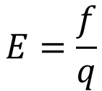
Bu nisbatan elektrostatik maydon kuchlanganligi deb ataluvchi fizik kattalikni ifodalaydi E bilan belgilanadi:
$$E=\frac{f}{q}$$
(1)
Agar bu formulada q=+1deb olsak, u holda E kattalik va yo’nalish jixatdan f kuch bilan bir xil bo’ladi.

Slide 10
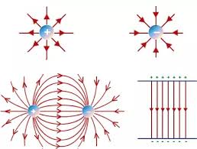

Slide 11
Shunday qilib, biror nuqtadagi elektrostatik maydon kuchlanganligi son jixatdan shu nuqtaga joylashtirilgan musbat zaryad birligiga ta’sir etuvchi kuchga teng va shu kuch bilan bir hil yo’nalgan fizik kattalikdir. Bu ta’rifdan kuchlanganlik vektor kattalik ekanligi kelib chiqadi.
Kuchlanganlik birligi uchun Shunday nuqtaning kuchlanganligi olinadiki, bu nuqtada birlik zaryadga birlik kuch ta’sir etadi.

Slide 12

Demak, CGSE sistemada kuchlanganlik birligi qilib bir elektrostatik birlik zaryadga birgina kuch ta’sir etadigan nuqtadagi kuchlanganlik olinadi. Kuchlanganlikning bu sistemadagi o’lchamligini (1) formuladan aniqlaymiz
(2)
[E]=$\frac{[f]}{[q]}=\frac{MLT^{−2}}{M^{1/2}L^{3/2}T^{−2}}=M^{1/2}L^{−1/2}T^{−1}$
Misol tarikasida ba’zi bir muxim xususiy xollar uchun elektrostatik maydon kuchlanganligini hisoblaymiz.

Slide 13

1. Nuqtaviy zaryad maydonining kuchlanganligi. Nuqtaviy q zaryad olib, bu zaryaddan r masofada yotgan ixtiyoriy A nuqtada maydon kuchlanganligini topamiz.
Qulon qonuniga muvofiq, q zaryaddan r masofaga joylashgan q₀ musbat zaryadga
$$f=\frac{q∗q_{0}}{r^{2}}$$

Slide 14
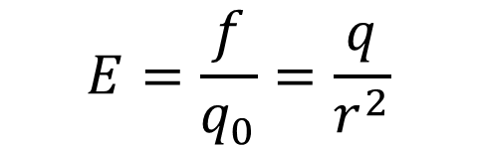
Kuch ta’sir kiladi. Bundan A nuqtadagi kuchlanganlik:
$$E=\frac{f}{q_{0}}=\frac{q}{r^{2}}$$
(3)
(3) ifoda kuchlanganlikning A nuqtadagi kattaligini ifodalaydi. Kuchlanganlikning yo’nalishi f kuchning yo’nalishi bilan bir xil bo’ladi.

Slide 15
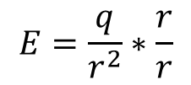
Demak E, vektor q zaryadni A nuqta bilan tutashtiruvchi chiqiz bilan tanishtiruvchi chiqiz bo’ylab q musbat bo’lganda q zaryaddan tashqariga tomon va q manfiy bo’lganda q zaryadga tomon yo’nalgan bo’ladi. E kuchlanganlik vektor ko’rinishda quyidagicha yoziladi:
$$E=\frac{q}{r^{2}}∗\frac{r}{r}$$

Slide 16

a)
+q
A
E
-q
b)
E
A
1-rasm
bunda r- nuqtaviy zaryad q- joylashgan joydan maydon kuchlanganligi E- xisoblanayotgan joyga o’tkazgich radius-vektor.
Agar kuchlanganlikni bir nechta nuqtaviy zaryad vujudga keltirayotgan bo’lsa, biror nuqtadagi natijaviy kuchlanganlik aloxida zaryadlar vujudga keltirayotgan kuchlanganliklarning geometrik yig’indisi bilan ifodalanadi.
$$q_{1},q_{2},……..q_{n}$$

Slide 17



Bu xoll berilgan nuqtaga joylashtirilgan q₀ zaryadga ta’sir etuvchi f kuch xar bir aloxida zaryad tomonidan hosil qilingan kuchlarning geometrik yig’indisiga teng, ya’ni
$$f_{1},f_{2},……..f_{n}$$
$$f_{1},f_{2},……..f_{n}$$
ekanligidan kelib chiqadi. Bu tenglikdan f kuchning q₀ zaryadga nisbati bilan o'lchanadigan kuchlanganlik
$E=\frac{f}{q_{0}}=\frac{f_{1}}{q_{0}}+\frac{f_{2}}{q_{0}}+$…$\frac{f_{n}}{q_{0}}$
ifodaga teng ekanligi kelib chiqadi.

Slide 18



O’ng tomonda turgan xadlar zaryadlar vujudga keltirgan
kuchlanganliklardir. Demak,
$$q_{1},q_{2},……..q_{n}$$
$$E_{1},E,……..E_{n}$$
(4)
E=$E_{1},E,……..E_{n}$
Dipol maydonining kuchlanganligi. Dipol deb qarama-qarshi ishorali ikkita teng zaryadlar majmuiga aytiladi. Bu zaryadlar orasidagi t masofa ulardan maydon kuchlanganligi aniqlanayotgan nuqtalargacha bo’lgan masofalarga nisbatan kichik bo’ladi. Dipol o’qidagi elektrostatik maydon kuchlanganligini aniqlaymiz, buning uchun ukda ixtiyoriy A nuqtani olamiz (2-rasm).

Slide 19

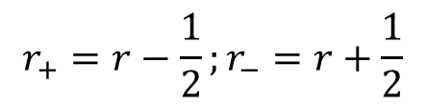
A nuqtaning +q va –q zaryadlardan uzoqligini mos ravishda r+ va r- bilan belgilaymiz, A nuqtadan dipolning o’rta nuktasigacha bo’lgan masofani r bilan belgilaymiz, u xolda:
$$r_{+}=r−\frac{1}{2};r_{−}=r+\frac{1}{2}$$

Slide 20
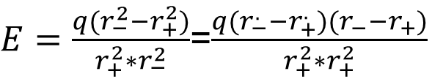
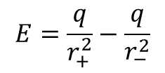
E kuchlanganlik xar bir zaryadning aloxida vujudga keltirgan E₊ va E₋ kuchlanganliklari geometrik yig’indisiga teng. Biz tekshirayotgan holda E₊ va E₋ kuchlanganliklar dipol o’qi bo’ylab yo’nalgan bo’lgani uchun geometrik yig’indisi algebraik yig’indisiga keltiriladi:
yoki
$$E=\frac{q}{r_{+}^{2}}−\frac{q}{r_{−}^{2}}$$
$E=\frac{q{(r}_{−}^{2}−r_{+}^{2})}{r_{+}^{2}∗r_{−}^{2}}$=$\frac{q{(r}_{−}^{.}−r_{+}^{.}){(r}_{−}−r_{+})}{r_{+}^{2}∗r_{+}^{2}}$

Slide 21




Yana quyidagilarga ega bo’lamiz:
shartga ko’ra r >>l bo’lgannidan taqriban
deb olish mumkin, endi E ning ifodasini quyidagi
ko’rinishda yozish mumikn:
q zaryadning zaryadlar orasidagi masofaga ko’paytmasi
dipol momenti deyiladi. Oxirgi formulani dipolmomenti
orqali yozib, nihoyat quyidagi ifodani hosil qilamiz:
$$r_{−}−r_{+}=l; r_{+}+r_{−}=2r;$$
$$r_{+}^{2}∗r_{−}^{2}≅r^{4}$$
$$E=\frac{2ql}{r^{3}}$$
$$E=\frac{2p}{r^{3}}$$

Slide 22
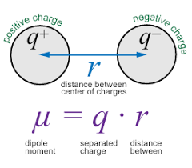

Slide 23
A nuqtadagi maydon kuchlanganligi E dipol o’qidan o’ngga yo’nalgan.
Dipol o’qiga dipolning o’rtasidan chiqarilgan OV perpendikulyarda yotuvchi V nuqtadagi kuchlanganlik +q va –q zaryadlar vujudga keltirgan kuchlanganliklarning geometrik yig’indisidan iboratdir. V nuktadan xar ikala zaryadgacha bo’lgan r₊ va r₋ masofalar teng bo’lganligidan, kuchlanganliklar son jixatdan teng, ya’ni bo’ladi, E₊ va E₋ kuchlanganlik vektorlarining yo’nalishlari 3-rasmda ko’rsatilgan.

Slide 24
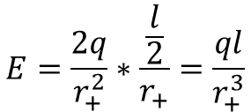

Natijaviy kuchlanganlik vektori E= E₊ va E₋ 3-rasm ko’rinishicha, kattalik jixatdan:
yoki
ga teng bo’ladi
$${E=E}_{+}\cos{α+E_{cosα}=\frac{2q}{r_{+}^{2}}\cos{α}}$$
$$E=\frac{2q}{r_{+}^{2}}∗\frac{\frac{l}{2}}{r_{+}}=\frac{ql}{r_{+}^{3}}$$

Slide 25


V nuqtadan dipolning o'rtasigacha bo’lgan masofani r bilan belgilaymiz, u holda l<<r bo’lganidan, taqriban va oxirgi formula quyidagi ko'rinishda yoziladi:
$$E=\frac{ql}{r^{3}}$$
Nihoyat, bu formulani dipol momenti orqali ifodalasak.
$$E=\frac{p}{r^{3}}$$
(6)
(5) va (6) formulalarini taqqoslab, dipol maydonining kuchlanganligi xar ikkala holda dipol momenti r ga proportsional va dipolgacha bo’lgan r masofaning qubiga teskari proportsional ekanligini ko’ramiz.

Slide 26
Yuqoridagi misollarning ko’rsatishicha, natijaviy kuchlanganlikni aniqlash uchun elektr sistemani tashkil qilgan nuqtaviy zaryadlar vujudga keltirgan kuchlanganliklarning geometrik yig’indisini olish kerak ekan. Biroq ko’p hollarda sistesmani nuqtaviy zaryadlarning majmui sifatida qarab olib borilgan xisoblashlar g’oyat murakkab bo’ladi yoki bunday xisoblashlarni umuman bajarib bo’lmaydi; shuning uchun ko’p masalalarda kuchlanganlik ba’zi bir yordamchi usullar yordamida aniqlanadi. Bu usullar haqida quyida gapiramiz.
Dipol maydonining kuchlanganligi formulasi (5) dan foydalanib, bitta to’g’ri chiziq bo’ylab, uz o’lchovlariga nisbatan katta r masofada joylashgan ikkita qattiq dipolning o’zaro ta’sir kuchini oson topish mumkin.

Slide 27

Bunda qattiq dipol deb, zaryadlari orasidagi l masofa tashqi kuchlar ta’sirida o’zgarmaydigan dipolni aytiladi: Bunday dipolning har ikkala zaryadi bir-biri bilan «mahkam» bog’langandir.
Dastlab, har ikkala dipol bir-biriga turli ishorali uchi bilan yo’nalgan. R birinchi dipolning o’rtasidan ikkinchi dipolning eng yaqinidagi zaryad – q₂ gacha bo’lgan masofa bo’lsin.

Slide 28



Birinchi dipolning – q₂ zaryad turgan joyda hosil qilgan maydon kuchlanganligi E₁ formulaga ko’ra
$$E_{1}=\frac{2p_{1}}{r^{3}}$$
ga teng bo’ladi, bunda
$$p_{1}=q_{1}l_{1}$$
birinchi dipolning momenti. Shu kuchlanganlik tufayli ikkinchi dipolning –q₂ zaryadiga
$$f_{1}=−\frac{2p_{1}}{r^{3}}q_{2}$$
kuch ta’sir qiladi.

Slide 29




$$f_{2}=+\frac{2p_{1}}{{(r+l_{2})}^{3}}q_{2}$$
O’sha ikkinchi dipolning +q₂ zaryadiga esa
kuch ta’sir qiladi.
Ikkinchi butun dipolga ta’sir etuvchi yig’indi kuch
bo’ladi.
f=$f_{1}+f_{2}=−\frac{2p_{1}}{r^{3}}q_{2}+\frac{2p_{1}}{(r+l_{2})^{3}}q_{2}=−\frac{2p_{2}}{r^{3}}[1−\frac{1}{(1+\frac{l_{2}}{r})}]q_{2}$
$$\frac{1}{(1+\frac{l_{2}}{r})^{3}}≅1−3\frac{l_{2}}{r}$$
Shart bo’yicha l<<r, shuning uchun, taqriban: bundan
$$f=−\frac{6p_{1}l_{2}q_{2}}{r^{4}}$$
yoki
bo’lganidan (bunda r₂ – ikkinchi dipolning momenti)
$$f=−\frac{6p_{1}p_{2}}{r^{4}}$$
(7)

Slide 30
Minus ishora natijaviy kuchning tortishish kuchi ekanligini bildiradi.
Har ikkala dipol bir-biriga nisbatan bir xil ishorali uchlari bilan yo’nalgan holda ular orasidagi o’zaro ta’sir kuchining kattaligi avvalgidek, lekin musbat, ya’ni itarish kuchi ekanligiga oson ishonish mumkin.
(7) Formulaning ko’rsatishicha, dipollar orasidagi o’zaro ta’sir kuchi dipollar momentlari ko’paytmasiga proportsional va ular orasidagi masofaning to’rtinchi darajasiga teskari proportsionaldir. Xisoblashlarni biz dipollar bir tog’ri chiqizda joylashgan hol uchun bajardik. Dipollar boshqacha joylashganlarida ham ular orasidagi o’zaro ta’sir kuchi masofaning to’rtinchi darajasiga teskari proportsional bo’lishini ko’rsatish mumkin.

Slide 31
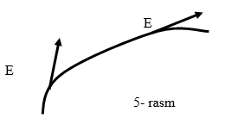
Elektrstatik maydonning har bir nuqtasini E kuchlanganlik vektori bilan ifodalash mumkin ekanligi aniklangan edi. Endi kuchlanganlik chizigi tushunchasini kiritaylik.
Kuchlanganlik chiqizlari kuch chiqizlari deb ham ataladi. Kuchlanganlik chizig’i deganda shunday chiqizni nazarda tutamizki, bu chiqizning har bir nuqtasida kuchlanganlik vektori urinma bo’ylab yo’nalgan bo’ladi (5-rasm). Kuchlanganlik chizig’ining yo’nalishi chiqizning har bir nuqtasidagi kuchlanganlik vektorining yo’nalishi bilan bir xil bo’ladi.

Slide 32
Shunday qilib, kuchlanganlik chizig’i o’zi o’tgan har bir nuqtada maydon kuchlanganligi E ning yo’nalishi va demak, shu nuqtaga joylashtirilgan +q musbat zaryadga ta’sir etuvchi f kuchining yo’nalishini ko’rsatadi. f kuchning yo’nalishi q zaryadi bo’lgan jismning ko’chish yo’nalishini emas, balki jism olgan tezlanish vektorini ko’rsatadi. Shuning uchun zaryadlangan jism maydon kuchlari ta’sirida umuman aytganda, kuchlanganlik chizig’i bo’ylab harakat qilmay

Slide 33
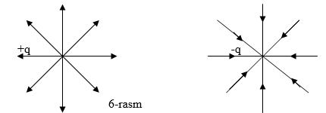
Elektr kuchlaridan tashqari hech qanday boshqa kuchlar ta’sir etmayotgan musbat zaryadlangan jism kuchlanganlik chizigi buylab xarakat kiladi, buning uchun kuchlanganlik chizig’i to’g’ri chiqiz bo’lishi va jismning boshlang’ich tezligi kuchlanganlik chizig’i bo’ylab yo’nalgan bo’lishi kerak.

Slide 34
3.2 Elektr sig’im

Slide 35
Reja:
1.Sig’im birliklari.
2.Kondensatorlarning sig’imi.
3.Elektr maydon energiyasi va uning zichligi.
4.Elektr maydonida dielektriklar.
5.Dielektriklarning qutblanishi.

Slide 36
Tayanch so’zlar: Sig’im, kondensator, energiya, dielektrik, ekvipotentsial sirt.

Slide 37
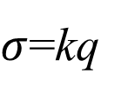
Yakkalangan o’tkazgich zaryadlansa, o’tkazgich sirti shakliga qarab, zaryad har xil sirtqi zaryad zichligi σ bilan taqsimlanadi. Shuning uchun ham o’tkazgich har bir nuqtasidagi sirtqi zaryadning zichligi o’tkazgichdagi umumiy zaryad q ga proportsionaldir, ya’ni:
$σ$=kq
(1)
bu yerda k – o’tkazgich sirtidagi tekshirilayotgan nuqtaning funktsiyasi bo’lib, o’tkazgich sirtining shakli va o’lchamiga bog’liq.

Slide 38
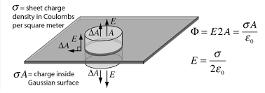

Slide 39
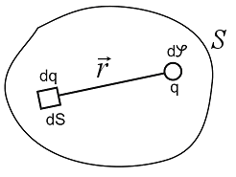

Zaryadlangan o’tkazgich ekvipotentsial sirtining ϕ - potentsialini aniqlash uchun uning butun S sirti bo’ylab zaryadini aniqlaymiz (1-rasm).
1-rasm. dq - zaryadning r masofadagi potentsiali
Bu sirtni, zaryadga ega bo’lgan dS – elementar yuzachalarga ajratib,
dq – ni nuqtaviy zaryad deb hisoblaymiz.
$$dq=σdS$$

Slide 40
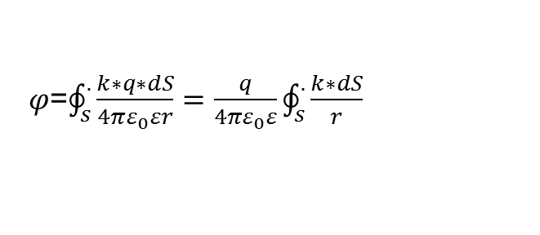


Nuqtaviy dq zaryadning masofadagi maydon potentsiali quyidagiga teng bo’ladi.
$$dφ=\frac{1}{4πε_{0}}\frac{dq}{εr}=\frac{1}{4πε_{0}} \frac{σdS}{εr}$$
(2)
yoki
$$dφ=\frac{1}{4πε_{0}}∗ \frac{k∗q∗dS}{εr}$$
(3)
Bu ifoda butun sirt bo’yicha integrallansa, zaryadlangan o’tkazgich sirtining potentsiali ifodasiga ega bo’lamiz.
(4)
$φ$=$\oint_{s}^{.}{\frac{k∗q∗dS}{4πε_{0}εr}}=\frac{q}{4πε_{0}ε}\oint_{s}^{.}{\frac{k∗dS}{r}}$

Slide 41
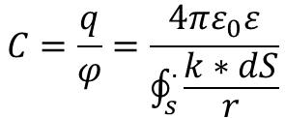
O’tkazgichning potentsiali q zaryadga proportsional bo’ladi. Shu zaryadning potentsialga nisbati o’zgarmas kattalikdir, u o’tkazgichning zaryad to’plash xususiyatini belgilaydi va o’tkazgichning elektr sig’imi deb ataladi.
$$C=\frac{q}{φ}=\frac{4πε_{0}ε}{\oint_{s}^{.}{\frac{k∗dS}{r}}}$$
(5)
Shunday qilib, yakkalangan o’tkazgichning elektr sig'imi deb, uning potentsialini bir birlikka o’zgartirish uchun zarur bo’lgan zaryadga miqdor jihatdan teng fizik kattalikka aytiladi.

Slide 42
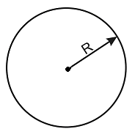
R radiusli yakkalangan shar q – zaryadga ega bo’lsin (39-rasm).
2-rasm. R radiusli yakkalangan Shar

Slide 43


Uning – sirtidagi potentsiali quyidagiga teng bo’ladi:
$$φ=\frac{q}{4πε_{0}εR}$$
bu yerda
(6)
C=$\frac{q}{φ}=\frac{q4πε_{0}∗R}{q}=4πε_{0}ε∗R$
Shunday qilib, sharning S – elektr sig’imi sharning radiusiga va muhitning dielektrik singdiruvchanligi ε ga proportsionaldir.

Slide 44




$ε$=$\frac{С}{4πε_{0}R}$
(6) – ifodadan muhitning dielektrik singdiruvchanligini aniqlaymiz.
(7)
Elektr sig’imi XB tizimida Farada bilan o’lchanadi va bu birlik juda katta o’lchov birligi hisoblanadi
S = 1 F deb hisoblasak, ε = 1 bo’lganda
$$R_{1Ф}=\frac{C}{4πε_{0}ε}=\frac{1Ф}{4π∗1}(\frac{4π∗9∗10^{9}}{1}∗ \frac{м}{Ф})$$
bu yerda
$$ε_{0}=\frac{1}{4π∗9∗{10}^{9}}\frac{Ф}{М}=0,885∗{10}^{−11}Ф/м$$
ga teng bo’lgan uchun
$$R_{1Ф}=9∗{10}^{9}м=9∗10^{6}км$$
ga teng.

Slide 45
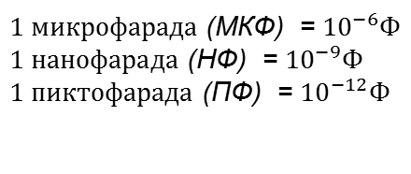

Bu Oy bilan Yer orasidagi masofaga nisbatan 23 marta kattadir.
Farada katta o’lchov birligi bo’lganligi uchun quyidagi kichik birliklar ishlatiladi:
$1 микрофарада$ (МКФ) = ${10}^{−6}Ф$
$1 нанофарада$ (НФ) = ${10}^{−9}Ф$
$1 пиктофарада$ (ПФ) = ${10}^{−12}Ф$
Kondensatorlar
Elektr sig'imining formulasi quyidagidan iborat bo’lgani uchun
$$C=\frac{q}{φ}$$
sig’im asosan, o’tkazgichning shakli va o’lchamlariga hamda muhitning dielektrik singdiruvchanligiga proportsionaldir.

Slide 46

Kondensator turlari

Slide 47
Amalda, nisbatan kichik o’lchamlariga qaramay, yetarlicha zaryadlarni o’zida yig’a oladigan qurilmalar kondensatorlar deb ataladi.
Kondensator ikkita parallel o’tkazgich qatlamidan iborat bo’lib, ularda qarama-qarshi ishorali zaryadlar to’planadi. Ular orasida dielektrik moddasi bo’ladi.
Kondensator qoplamalari ikkita yassi plastinkadan, ikkita koaksial tsilindrdan yoki ikkita kontsentrik sferadan iborat bo’liShi mumkin va ular shakliga binoan yassi, silindrik yoki sferik kondensatorlar deb ataladi.
Odatda kondensatordagi elektr maydon kuch chiziqlari bir qoplamada boshlanib, ikkinchisida tugaydi.

Slide 48
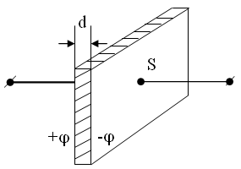

Kondensator sig’imi qoplamalardagi zaryad miqdoriga to’g’ri proportsional va qoplamalar orasidagi potentsiallar farqiga teskari proportsionaldir.
$$C=\frac{q}{φ_{1}−φ_{2}}$$
(8)
Yassi kondensator
3-rasm. Yassi kondensator

Slide 49



S – yuzali ikkita yassi metall plastinkalar orasidagi masofani d ga teng deb hisoblaymiz, qoplamalarda esa -q va +q sirt zaryadlari induktsiyalangan bo’ladi. Qoplamalar orasidagi elektr maydonini bir jinsli deb hisoblaymiz.
Qoplamalar orasida ε dielekrik singdiruvchanlikka ega bo’lgan modda bo’lsa, potentsiallar farqi quyidagiga teng bo’ladi:
$$φ_{1}−φ_{2}=\frac{σd}{πε_{0}ε}$$
(9)
bu yerda , σ - sirt zaryadi zichligi,
S – qoplamalar yuzasi. Natijada, yassi kondensator sig’imi quyidagiga teng bo’ladi.
$$Q=σ∗S$$
(10)
$$C=\frac{εε_{0}q}{σd}=\frac{εε_{0}δ∗S}{σd}=ε_{0}ε\frac{S}{d}$$

Slide 50
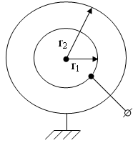
Sferik kondensator
Qoplamalar radiusi r₁ va r₂ bo’lgan sferik kondensator 41-rasmda tasvirlangan.
4-rasm. Sferik kondensator

Slide 51



Kondensator qoplamalarida q zaryad induktsiyalangan bo’lganda, ular orasidagi potentsiallar farqi quyidagicha ifodalanadi :
$$φ_{1}−φ_{2}=\frac{q}{4πε_{0}ε}(\frac{1}{r_{1}}−\frac{1}{r_{2}})$$
(11)
(11)
bu yerda r₁ va r₂ ichki va taShqi sferik qoplamalar radiuslaridir. Shuning uchun sig’im quyidagicha ifodalanadi
C$=\frac{q}{φ_{1}−φ_{2}}=4πε_{0}ε(\frac{r_{1}∗r_{2}}{r_{2}−r_{1}})$
(12)
Agarda r₂ taShqi radius va r₁ ichki radiusdan juda katta bo’lsa, (12) – ifoda soddalashadi:
$$C=4πε_{0}εr_{1}$$
(13)
Bu natija tashqi qoplama sferik bo’lmaganda ham o’rinli bo’lgani uchun, (13) – ifodani yakkalangan shar sig’imi deb hisoblanadi.

Slide 52


Agarda r₁ - r₂ = d – qoplamalar orasidagi masofa qoplamalarning o’rtacha radiusidan juda kichik bo’lsa,
$$C=4πε_{0}ε∗\frac{r_{1}∗r_{2}}{r_{2}−r_{1}}≈{4πε}_{0}ε\frac{r^{2}}{d}=ε_{0}ε\frac{S}{d}$$
bu yerda S = 4πr² – qoplamalar sirti yuzasidir.
Silindrik kondensator
Bu holda kondensatorni radiuslari r₁ (ichki) va r₂ (tashqi) ikkita koaksial silindrdan iborat bo’ladi, deb hisoblaymiz. Silindrlarning uzunligi ular orasidagi masofadan juda katta deb hisoblanadi.Qoplamalar orasidagi potentsiallar farqi quyidagidan iborat bo’ladi:
$$φ_{1}−φ_{2}=\frac{q}{2πε_{0}εl}ln\frac{r_{2}}{r_{1}}$$
(14)

Slide 53

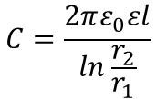

$$\frac{φ}{l}$$
- silindr uzunligidir.
bu yerda q - tsilindr uzunligidagi zaryad, - birlik uzunlikdagi zaryad va
Birlik uzunlikka to’g’ri keluvchi silindrik kondensator sig’imi quyidagidan iboratdir:
$$C=\frac{2πε_{0}εl}{ln\frac{r_{2}}{r_{1}}}$$
(15)
Boshqa tarafdan, (15) – ifoda metall sim izolyator qatlami bilan o’ralgan kabel sig’imini eslatadi. Qoplamalar orasidagi masofa d, silindrlar radiuslariga nisbatan juda kichik bo’lsa, bu holda silindrik kondensator sig’imi quyidagidan iborat bo’ladi:
$$C=εε_{0}\frac{S}{d}$$
(16)

Slide 54
Thank you for attention

Slide 55
Foydalaniladigan asosiy darsliklar va o’quv qo’llanmalar ro’yxati
(List of basic textbooks and manuals used.)
Kalashnikov S.G. Umumiy fizika kursi. Elektr. Oliy o’quv yurtlarining fizika ixtisosi bo’yicha darslik. O’qituvchi, Toshkent-1979, 615 bet
Сивухин Д.В. Курс общeй физики. т.Ш, Электричество, Учебное пособие для студентов физических специалностей высших учебных заведений. Наука, М.-1977, 687 стр.
Volkenshteyn V.S.Umumiy fizika kursidan masalalar to’plami. Oliy texnika o’quv yurtlari uchun o’quv qo’llanma. O’qituvchi. Toshkent 1969, 440 bet.
Сивухин Д.В. Электричество, Курс общeй физики М.2004
Nurmatov N.A. “Elektr va magnetizm” fanidan o’quv-uslubiy majmua, O’zMU, 2011.

Slide 56
Qo’shimcha adabiyotlar (Additional Literature)
1.J.Kamolov, I.Ismoilov, U.Begimqulov va boshqalar. Elektr va magnetizm. T.: Iqtisod moliya, 2007 y.
2.Волкенштейн В.C Сборник задач по общэму курсу физики. М.2004
3.Savelev I.V. Umumiy fizika kursi. II qism. Oliy texnika o’quv yurtlari uchun qo’llanma. O’qituvchi, Toshkent-1976 450 bet
4.Зисман Г.А. Тодес О.М. Курс общэй физики. т.II, Электричество, Учебное пособие для студентов физических специалностей высших учебных заведений. Наука, М.-1972, 360 стр.
5.Матвеев А.Н. Электричество и магнетизм. Высшая школа. М.-1983
6.Buribaev I. Elektr va magnetizm Ma’ruzalar matni. Universitet. 2000y.
7.«Fizikadan praktikum». Elektr va optika. Iveronova taxriri ostida. T.1968 y.
8.Buribaev I., Karimov R. Elektr va magnetizmdan fizpraktikum. Universitet. T. 200

